Slide 1
Государственное бюджетное дошкольное образовательное учреждение д\с №52 Колпинского района, Санкт-Петербурга
Презентация по теме «Зима»
Средняя возрастная группа
Составила: Яблунина О.В

Slide 2
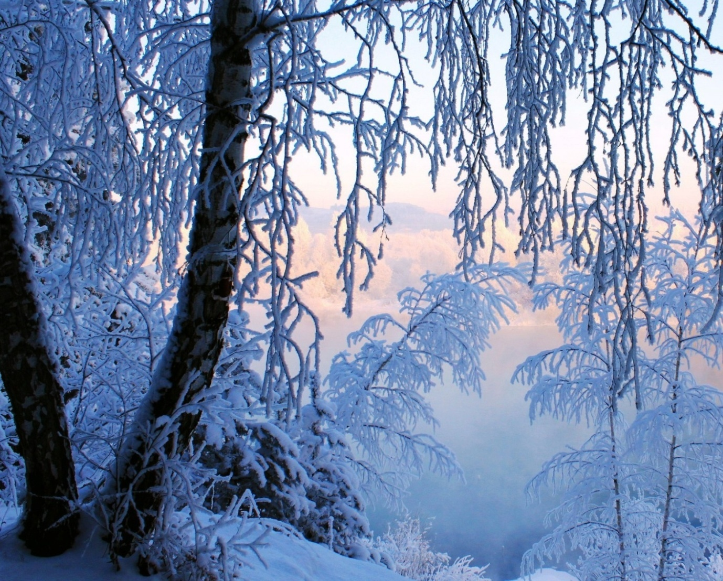
Признаки зимы: Снежинки За окошком — вьюга, За окошком — тьма, Глядя друг на друга, Спят в снегу дома. А снежинки кружатся Все им нипочем! - В легких платьях с кружевцем, С голеньким плечом. Медвежонок плюшевый Спит в углу своем И в пол-уха слушает Вьюгу за окном.

Slide 3
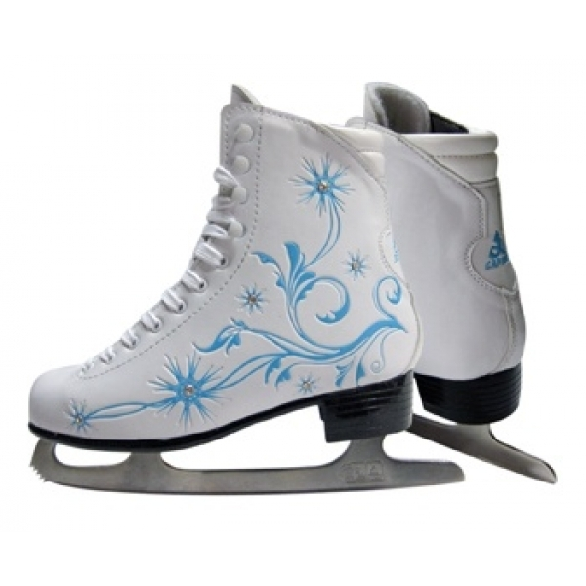
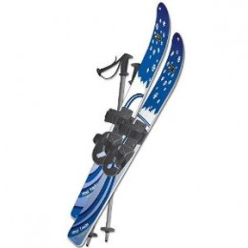
Сажусь и качусь, с горы я мчусь. Но это не санки, А просто (ледянки) Зима в подарок нам дает Румяные деньки. Скорей на снег, скорей на лед. На лыжи и … (коньки) Два березовых коня По снегам несут меня. Кони эти рыжи, А зовут их........ (Лыжи)
Отгадай загадки

Slide 4
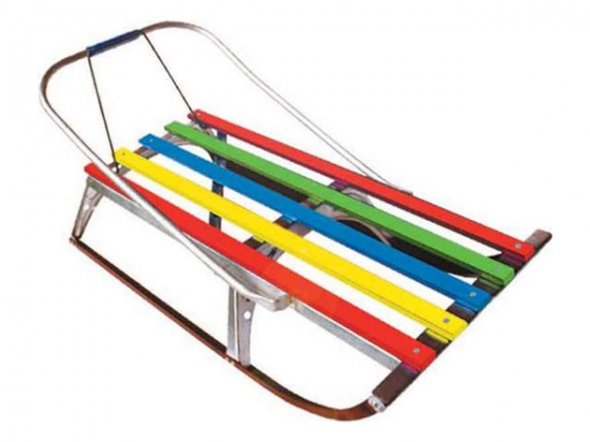
Дидактическая игра четвертый лишний

Slide 5
Звери зимой

Slide 6
Что перепутал художник?

